Slide 1
이집트: 아랍의 봄, 그 이후

Slide 2
목차
I. 이집트 정치 배경
I-I. 호스니 무바라크 (1981-2011)
I-II. 무함마드 무르시 (2012-2013)
I-III. 압둘 파타 엘시시 (2014-2018 현재)
II. 이집트 내 주요 사건
II-I. 1월 25일 혁명
II-II. 라바아 알아다위야 광장 학살
III. 이집트 박해상황
III-I. 이집트 박해주체 및 박해의 대상
III-II. 박해의 종류

Slide 3
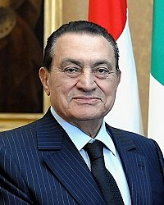
I. 이집트 정치 배경: 호스니 무바라크 (1981-2011)
대통령 임기: 1981.10~2011.2
30년간의 독재정치
퇴진 배경: 이집트 경제의 장기불황, 불평등, 경찰의 횡포, 시민권 및 정치적 권리 박탈, 오랜 독재 정치 등
2011년 ‘1월 25일 혁명’으로 호스니 무바라크 퇴진

Slide 4
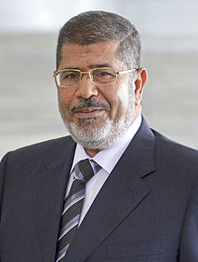
I. 이집트 정치 배경: 무함마드 무르시(2012-2013)
대통령 임기: 2012.6~2013.7
무슬림형제단원, 자유정의당 대표(2011.4.30)
압둘 파타 엘시시 군사령관이 주도한 군사쿠데타로 축출됨(2013.7.3)
군사쿠데타에 반대하는 라바아 알아다위야 광장 시위 발생(2013.8.14)

Slide 5
무슬림형제단(MB, Muslim Brotherhood)
이집트 내 초국가적 순니파 이슬람주의 단체
설립: 1928년, 이슬람학자이자 교사인 Hassan al-Banna가 설립
이념: 순니파 이슬람주의, 사회·종교 보수주의, 반공주의
MB 대표: Mohammed Badie
무슬림형제단(MB) 멤버들이 설립한 정당 중 이집트의 자유정의당(FJP, Freedom and Justice Party)이 있음
2013년, 이집트 정부에 의해 테러단체로 지명되면서 정부의 탄압을 받음

Slide 6
무슬림형제단(MB, Muslim Brotherhood)
MB 구성원 단계
Muhib
(lovers)
Muayyad
(Supporters)
Muntasib
(Affiliated)
If approved
If satisfied his monitor
Ach’ amal
(Working brother)
Muntazim
(Organizer)

Slide 7
자유정의당(FJP, Freedom and Justice Party)
이집트 이슬람주의 정당
설립: 2011.04.30
해체: 2014.08.09
당대표: 무함마드 무르시
명목상 독립적인 정당이지만, MB(무슬림형제단)와 강한 연대
MB가 테러리스트 그룹으로 지정되면서(2013.12) 2014년 금지 및 해체됨
(하지만 비공식적으로 음지에서 활동함)

Slide 8
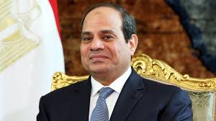
I. 이집트 정치 배경: 압둘 파타 엘시시(2014-2018 현재)
대통령 임기: 2014.6.~2018 현재까지
압둘 파타 엘시시 군사령관이 주도하는 군사쿠데타로 무르시 전 대통령 축출(2013.7.4)
군사쿠데타에 반대하는 라바아 알아다위야 광장(Rabaa el-Adaweya)과 나흐다 광장(Nahda squares) 시위를 경찰과 함께 진압(2013.8.14)
군사쿠데타에 반대하는 세력 및 무르시 지지자들, MB에 대한 탄압 지속

Slide 9
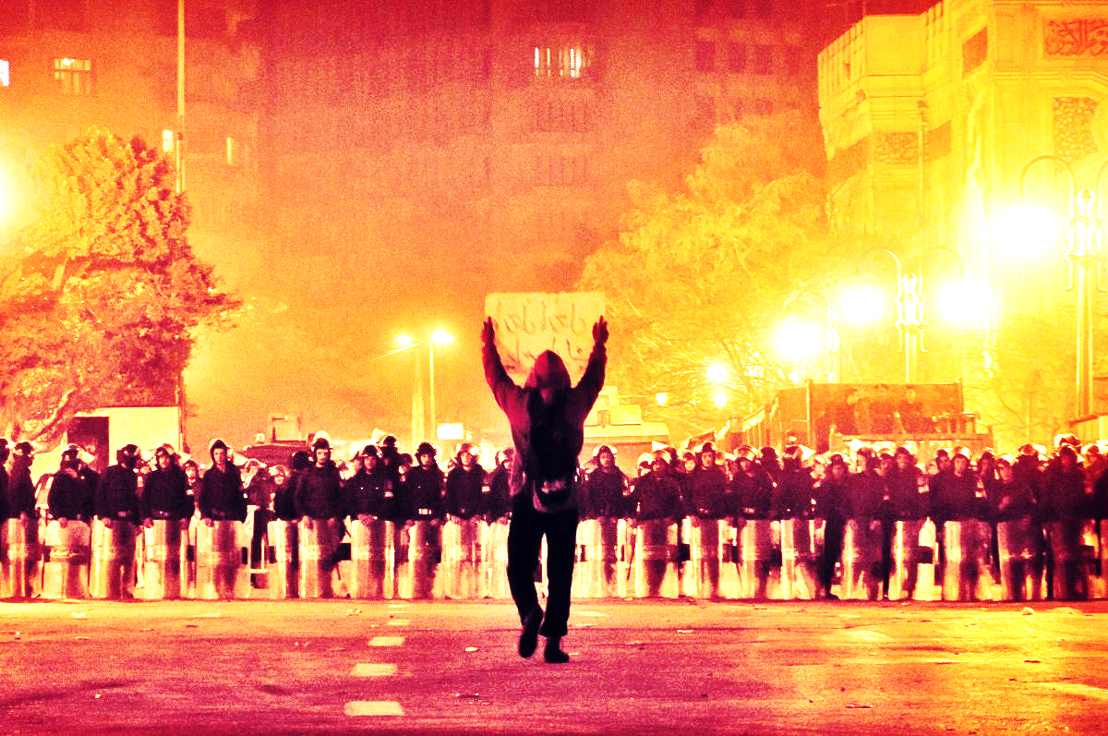
II. 이집트 내 주요 사건: 1월 25일 혁명
시위 발생: 2011년 1월 25일 (호스니 무바라크 집권기)
배경:
•튀니지의 재스민(튀니지의 국화) 혁명이 도화선이 되었음(2010.12.18)
•이집트는 가난, 불평등, 고질적인 부패, 경찰의 잔인성, 시민권 및 정치적 권리
부재, 오랜 독재정치, 장기 불황 등도 폭동에 대한 기폭장치로 작용
•민주주의를 지지하는 활동가들이 전단지 배포, SNS를 통해 시위자 동원
과정:
•경찰에 의한 폭력적인 진압 (최루가스, 고무탄 사용)
•대규모 체포 (인권옹호자, 온라인 활동가, 기자, 시위자, 물품보급 활동가, 부상자
치료하는 의사 등)
결과:
•시위 18일째, 호스니 무바라크 대통령 사임(2011.2.11)

Slide 10
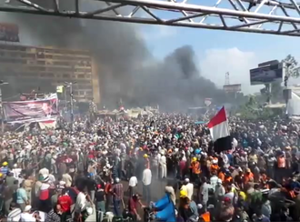
II. 이집트 내 주요 사건: 라바아 알아다위야 광장 학살
시위발생: 2013년 8월 14일(무함마드 무르시 쿠데타 축출 이후)
배경:
•무함마드 무르시 지지자들이 군사쿠데타 축출에 항의하여 시위 참여
과정:
•이집트 보안군과 군부가 al-Nahda 광장과 Rabaa al-Adawiya 광장 시위 급습
•시위 해산 및 진압 과정에서 경찰은 최루탄, 고무탄, 실탄, 불도저, 장갑차 등을
사용하였고, 옥상에는 저격수를 배치하였으며, 군부 헬리콥터가 시위자들을
공격함
결과:
•휴먼라이츠 워치는 사망자 최소 817명(최대 1,000명)으로 추산
•이집트 보건부는 사망자 638명(이 중 시민 595명, 경찰 43명), 부상자 3,994명
으로 추산

Slide 11
III. 이집트 박해상황: 박해의 주체 및 대상
박해의 주체: 압둘 파타 엘시시 현 정부, 경찰, 보안군, 군사법원 등
박해의 대상: 무함마드 무르시 전 대통령 지지자, 무슬림형제단, 시위자, 기자,
여성, 종교적 소수자(콥틱교 기독교인), 성소수자, 난민, 이주자 등

Slide 12
III. 이집트 박해상황: 박해의 종류
표현 및 결사의 자유 억압
임의적인 체포 및 구금
강제 실종
고문 및 학대
과도한 무력사용
불공정한 재판
사형

Slide 13
III. 이집트 박해상황: 박해의 종류
표현 및 결사의 자유 억압
•정부를 비난 또는 반대의사를 표현하는 사람들을 목표
•인권유린 상황에 대해 문서화하는 언론인을 체포 및 기소
•당국을 비판하는 매스컴 또는 야당 매스컴 종사 기자들 기소
•무슬림형제단(MB)과 연관 있는 단체 폐쇄, 인권단체를 대상으로 제재 부과

Slide 14
III. 이집트 박해상황: 박해의 종류
임의적인 체포 및 구금
•정부 비평가 또는 반대파, 인권 옹호론자 등을 자택 또는 거리에서 체포
•체포 사유에 대한 통지 부재, 임의적으로 구금(일부의 경우 미결 구금기한인
2년 초과)
•무혐의 또는 궐석 재판으로 장기간 구금
•수배자 부재 시, 보안군은 수배자의 가족이나 친구를 체포

Slide 15
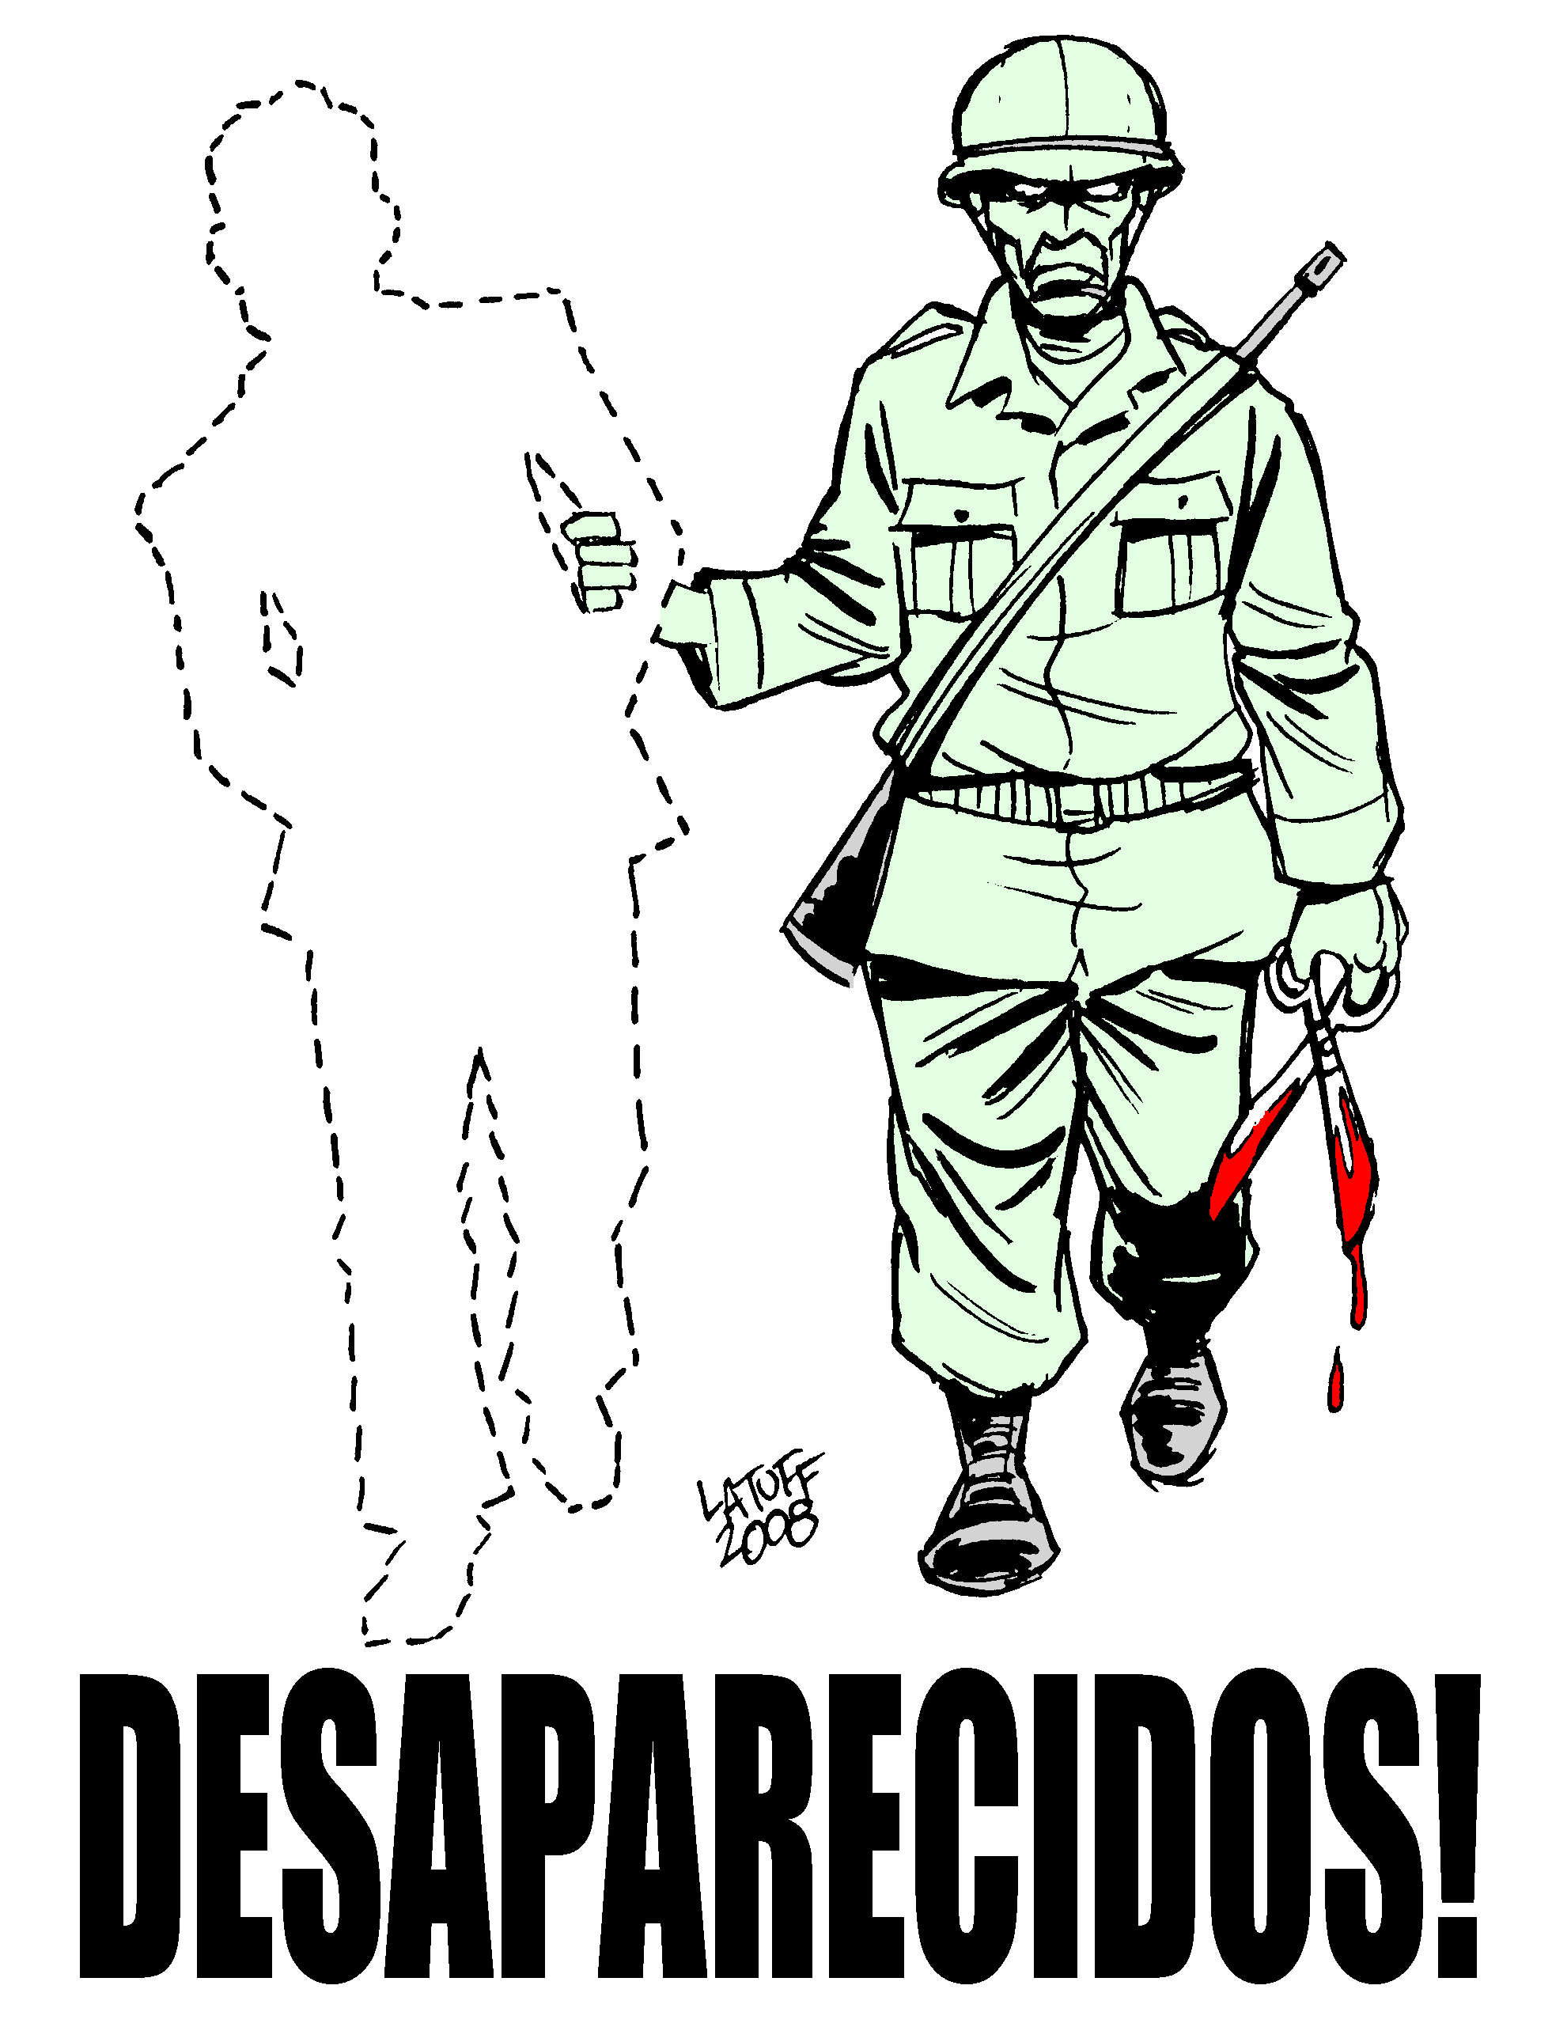
III. 이집트 박해상황: 박해의 종류
강제실종
•보안군에 체포→강제실종 상태 →독방에 감금
•일부 억류자의 경우 강제 실종되어 비밀리에 구금됨
•공식적인 통지 없이 구금되며, 변호사 또는 가족과의 접촉 거부됨
•국가보안기구(NSA)공무원들은 ‘자백’을 받아내기 위해 고문 및 학대

Slide 16
III. 이집트 박해상황: 박해의 종류
고문 및 학대
•보안군은 억류자들을 체포한 뒤 고문 및 학대
•고문 및 학대를 하는 이유는 재판에 대비하여 ‘자백’을 받아내기 위함
•고문 및 학대 방법으로는 심한 구타, 전기충격, 어려운 자세 강요, 민감한 신체
부위에 대한 전기충격, 강간 등이 있음
•NSA 공무원들은 특히 무슬림형제단의 소위 지지자라고 알려진 사람들을 표적
으로 삼음

Slide 17
III. 이집트 박해상황: 박해의 종류
과도한 무력 사용
•당국은 시위법(2013년 107번 법) 제12조에 의거하여 참가자들이 떠나는 것을
거부할 경우, 보안부대는 물 대포, 경찰봉, 최루탄을 이용해 시위자들을 해산할
권리가 있다.
•보안군은 지나친 또는 불필요한 무력을 사용하여 ‘허가 받지 않은’ 시위 및
대중모임을 해산시킴
•해산 과정에서 수 많은 사망자와 부상자가 속출함

Slide 18
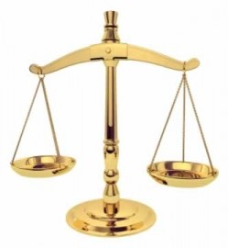
III. 이집트 박해상황: 박해의 종류
불공정한 재판
•형사법원은 2013년 무르시가 축출된 이후 시위 참여 및 정치적 폭력 혐의로
수십 명-때로는 수백 명-을 대상으로 대규모 불공정한 재판을 집행
•일부 재판에서 법원은 고문을 통해 얻어낸 ‘자백’을 증거로 채택
•이집트 전역에 걸친 법원은 종종 날조된 혐의로 수 백 명의 MB 및 반대활동가
들에게 징역형 또는 사형을 선고함
•판사들은 피고인, 변호사의 증거 제출을 막음
•실질적 증거가 없음에도 피고인에게 유죄를 선고

Slide 19
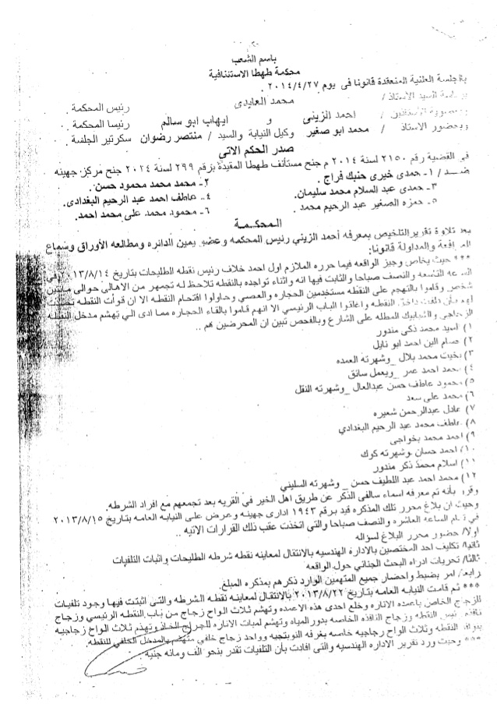
출처: https://www.slideshare.net/maboelazm2/ss-41594785/

Slide 20
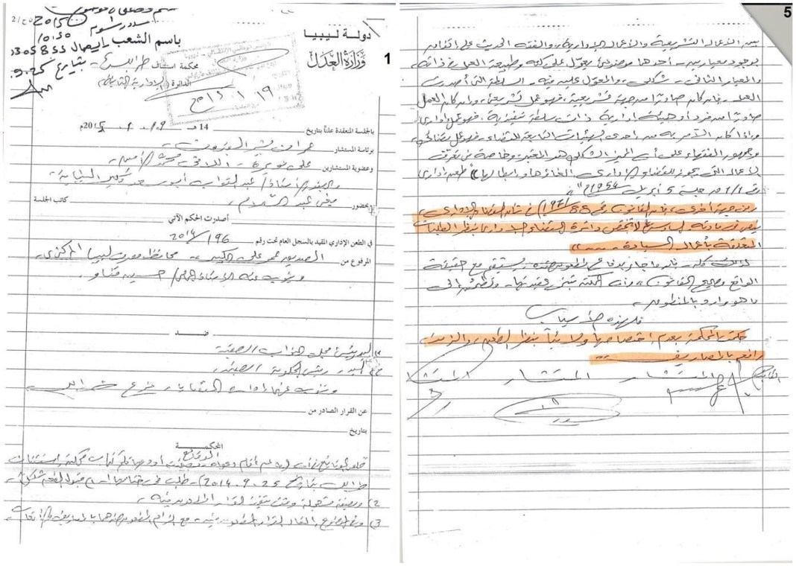
출처: https://almarsad.co/2017/03/23/الحكم-الرابع-شبح-القضاء-الليبي-يطارد/

Slide 21
III. 이집트 박해상황: 박해의 종류
사형
•전례 없는 규모로 사형 선고가 집행되고 있음
•사형선고를 받은 대다수는 무슬림형제단 회원 또는 지지자들
•군사법원은 살해, 강간, 마약매매, 무장 강도, 테러, 무슬림형제단 소속,
기밀정보 입수, 화기 및 폭발물 소지 혐의로 사형선고를 내림
•2018.7.29일자 뉴스기사 “이집트 군사쿠데타 항의 75명에 사형선고”

Slide 22
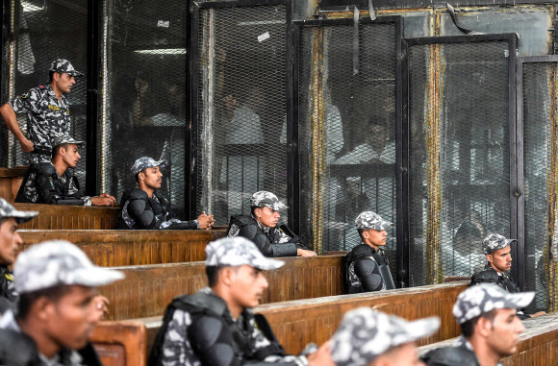
출처: http://www.hani.co.kr/arti/international/arabafrica/855284.html

Slide 23
감사합니다.

